Slide 1
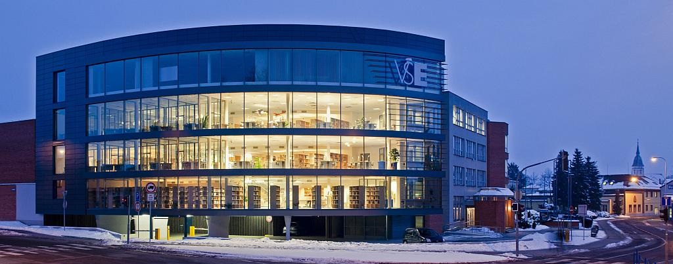
Fakulta managementu vše v Jindřichovom Hradci

Slide 2
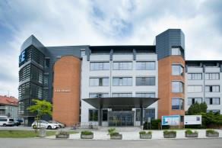
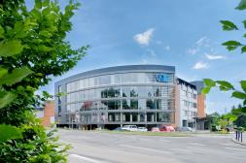
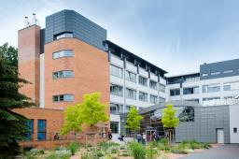
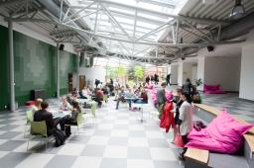


základné informácie
Fakulta ponúka bakalárske, magisterské aj doktorské štúdium v odbore manažment
  Prezenčná aj kombinovaná forma
  modulárna forma vyučovania
Fakulta má plne vybavený a novo zrekonštruovaný areál
  Hlavná budova, Knižničné a informačné centrum, areál internátov a menzy
  modernizácia za prostriedky EU – OP Výskum a vývoj pre inovácie
Fakulta svojim študentom ponúka
  zázemie najväčšej a najstaršej českej ekonomicko-manažérskej vysokej školy
  kvalitné vzdelanie na všetkých troch stupňoch vysokoškolského štúdia
  nastavenie štúdia podľa individuálnych potrieb študentov
  široké možnosti štúdia v zahraničí
  vysokú mieru uplatnenia absolventov v praxi v ČR, v SR aj vo svete
  nové Knižničné a informačné centrum a zmodernizované internáty
  štúdium v domácej a priateľskej atmosfére v Jindřichovom Hradci s bohatým kultúrnym a spoločenským životom
1

Slide 3
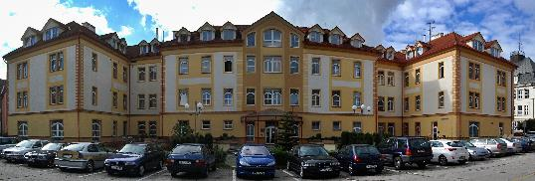
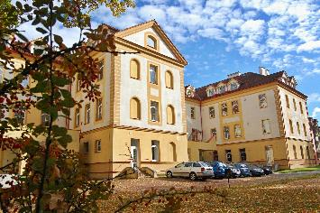

internáty a menza
Areál internátov je 10 min. chôdze od budovy fakulty
  pokojná časť centra mesta
  všetka občianska vybavenosť v najbližšom okolí
Dostatočná kapacita internátov: 343 lôžok
  bunkový typ ubytovania
  (všetkých študentov prezenčného štúdia je okolo 1000)
Možnosti športového a spoločenského vyžitia
Možnosť parkovania priamo pred internátom
Menza priamo v objektu internátov
  dve jedlá za zvýhodnenú cenu pre študentov
Pri podávaní žiadostí o ubytovanie na internáte sú študenti 1. ročníku zvýhodňovaní
2

Slide 4
podmienky prijatia
Môj život,
MOJE VZDELANIE
Prijímacia skúška sa skladá z nasledujúcich častí
  Predpoklady na manažérske rozhodovanie
  Svetový jazyk
    angličtina, nemčina, ruština, francúzština lebo španielčina
Prijímacia skúška môže byť odpustená uchádzačom, ktorí riadne podali prihlášku na štúdium, písomne požiadali o odpustenie prijímacej skúšky a splnili jednu z podmienok
  doložili požadovaný priemerný prospech z matematiky a niektorého z vyššie uvedených svetových jazykov, ak študovali každý z týchto predmetov aspoň 3 roky na českej alebo slovenské strednej škole
  ich výsledok testu všeobecných študijných predpokladov v rámci Národných porovnávacích skúšok u spoločnosti SCIO splnil požadované kritériá
Termín odovzdania prihlášok na bakalárske štúdium
  1. kolo prijímacieho konania - 1. decembra 2016 – 30. apríla 2017
  2. kolo prijímacieho konania - 1. júla 2017 – 20. augusta 2017
Viac informácií na: https://www.fm.vse.cz/zajemci-o-studium/bakalarsky-studijni-program/
3

Slide 5
Slovač sa tu nestratí
Môj život,
MOJE VZDELANIE
Počet študentov Fakulty managementu VŠE zo SR sa v posledných rokoch pohybuje medzi 5-10%
Študenti zo SR môžu na Fakulte managementu bez obmedzení používať slovenčinu
  v ústnej komunikácii
  v písomných dokumentoch vrátane seminárnych, bakalárskych aj diplomových prác
  (niekedy dostanú aj slovenskú odpoveď od učiteľov, zo traja hovoria po slovensky perfektne)
Zamestnanie po absolvovaní FM si nachádzajú
  najčastejšie doma na Slovensku, napr. Ing. Seres z Dunajskej Stredy v Bratislavskej pobočke firmy Ernst & Young
  alebo tu v ČR, napr. Ing. Koman z Martina v manažmente Ústrednej vojenskej nemocnice v Prahe
  alebo vo svete šírom, napr. Ing. Pavlíková z Prešova u Emirates Airline v Dubaji – mimochodom, nedávno napísala: „Určite by som svojim krajanom fakultu doporučovala, bolo to zatiaľ jedno z mojich najlepších rozhodnutí v živote a šla by som do toho znova.“
3

Slide 6
Modulárne štúdium
Moduly voliteľné
kreditový systém
systém založený na kreditovom ohodnotení študijných povinností
European Credit Transfer and Accumulation System (ECTS)
Moduly odvetvovo profilujúce
Bakalárske štúdium
Moduly odborovo profilujúce
Moduly odborovo profilujúce
Trojročné štúdium zamerané na prierezové oblasti odboru manažment
funkcie strednej a vyššej úrovne riadenia rôznych typov organizácií
naDväzujúce magisterské štúdium
prehĺbenie poznatkov získaných v bakalárskom stupni štúdia
možnosť špecializácie
vyššie a vrcholové úrovne riadenia organizácií
mimoriadne štúdium
štúdium šiestich predmetov 1. ročníku bakalárskeho stupňa riadneho štúdia
študentom prijatým do riadneho štúdia v ďalšom roku budú úspešne absolvované predmety uznané ako absolvované
Povinné moduly (spoločný základ)
4

Slide 7
Zahraničné cesty a pobyty
PREŠTUDUJ
SVET
Fakulta aktívne využíva partnerské siete VŠE obsahujúce viac než 200 univerzít na štyroch kontinentoch (52 krajín)
  každoročne do zahraničí vysiela viac než dve desiatky študentov bakalárskeho a magisterského programu
  každoročne do zahraničia cestujú aj akademickí pracovníci na výučbové lebo vedecko-výskumné pobyty
Fakulta managementu svojich študentov na zahraničných pobytoch nadštandardne podporuje
  spolupracuje s Oddelením zahraničných vzťahov VŠE na odovzdávaní aktuálnych informácií a organizácii výberových konaní
  má zriadené miesto International Exchange Coordinator
  usporadúva International Days
  prispieva študentom na zahraniční pobyt z vlastných prostriedkov
5

Slide 8
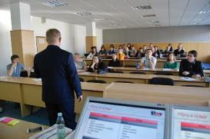

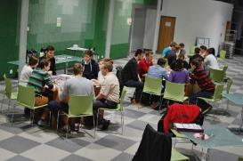
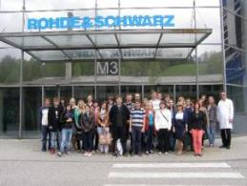
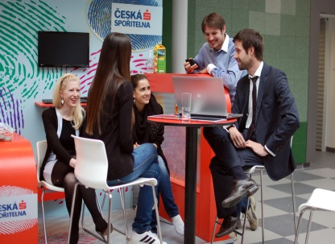
PRAXE A Exkurzie
MÁM SKÚSENOSTI,
VYBERÁM SI
Fakulta managementu má vytvorenú sieť viac než 30 partnerských organizácií z rôznych odvetví
  napr. Českomoravská stavební spořitelna, Československá obchodní banka, DM drogerie markt, Nemocnica Pelhřimov, Rohde & Schwarz
Aktívne spolupracuje aj s ďalšími organizáciami
  napr. Bernard, Bosch Jihlava, Deloitte, E.ON, Lidl, Škoda auto, UniCredit Bank, Unilever
Študenti majú možnosť absolvovať v partnerských firmách krátkodobé stáže v rámci kreditovo ohodnotených modulov
Študenti majú možnosť pravidelne sa stretávať so zástupcami organizácií z praxe vo vyučovaní, na odborných seminároch i v rámci exkurzií
Fakulta usporadúva každoročný Veľtrh pracovných príležitostí a aj stretnutia študentov s partnerskými organizáciami „Poď na prax!“
6

Slide 9







uplatnenie absolventov
Absolventi Fakulty managementu majú dlhodobo vynikajúce uplatnenie na trhu práce na rôznych pracovných pozíciách v ČR, SR, aj ďalších krajinách celého sveta
Typicky sa uplatňujú vo
  výrobných spoločnostiach
  finančných inštitúciách
  projektových kanceláriách
  poradenských spoločnostiach
  farmaceutických spoločnostiach
  organizáciách verejnej správy (mestské a krajské úrady, ministerstvá, colná a finančná správa)
7

Slide 10
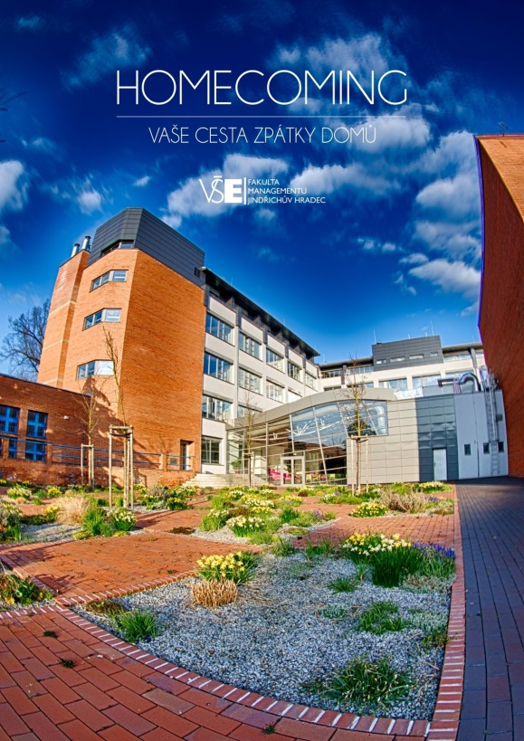
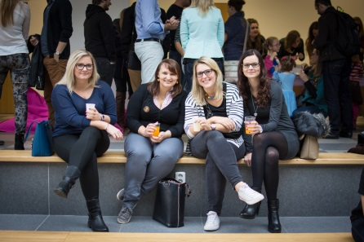
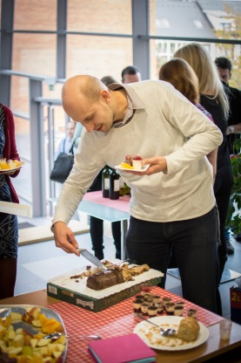
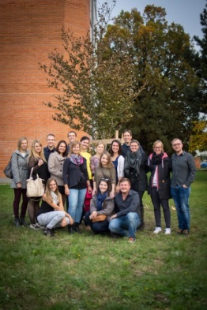

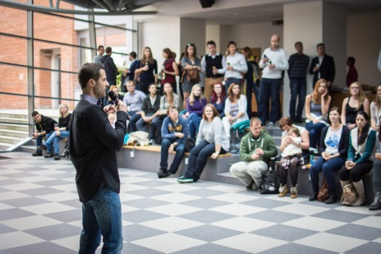
vzťahy s absolventmi
Fakulta managementu sústavne rozvíja vzťahy so svojími absolventmi a snaží sa s nimi byť v intenzívnom kontakte
  fakultný hrnček pre čerstvých absolventov ako pamiatka na promócie
  neformálne stretávky s absolventmi: Hradecký slučák, Homecoming – vaša cesta spät domov
  ponuka poradenstva zo strany fakulty
  Spoločná starostlivosť o absolventský strom
  „na kafe s proděkanem“
  zapájanie absolventov do výučby a odborných prednášok
  využívanie absolventov ako kontaktných osôb u partnerských organizácií / organizácií z praxe
8

Slide 11
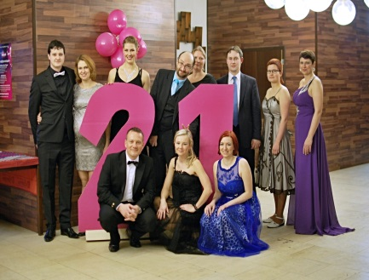

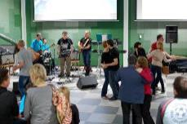
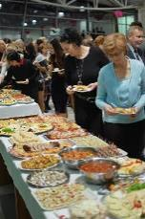
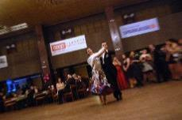

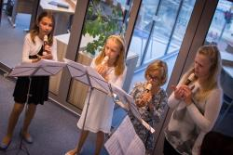
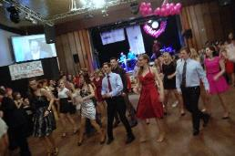

Spoločenský život
Na Fakulte managementu pôsobí celý rad študentských organizácií a spolkov
  Divadelný spolok FAMA
  prvé české univerzitné sesterstvo Alfa Fí
  študentský časopis PRIMETIME (čiastočne v slovenčine)
  dobrovoľnícky program 5P
  študentský PR tým
  študentská kapela (česko-slovenská)
Každý mesiac je možné navštíviť rôzne spoločenské a kultúrne podujatia
9

Slide 12
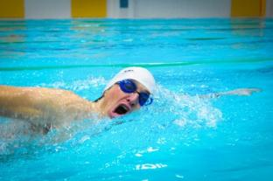


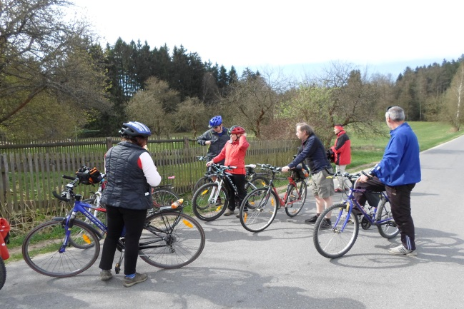
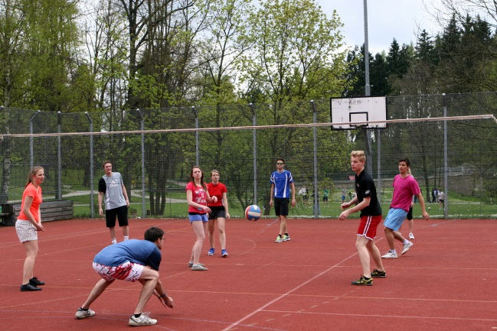
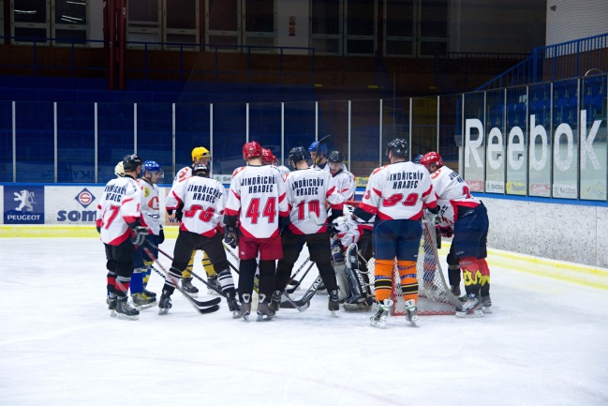
Univerzitný športový klub USK
USK zaisťuje športové aktivity pre študentov aj zamestnancov fakulty
  behom semestra ponúka takmer dve desiatky športových aktivít celý týždeň
    napr. aerobic, spinning, fitbox, TRX, plávanie, lezenie, florbal, stolný tenis, basketbal a mnoho ďalších
Usporadúva lebo spolu-usporadúva jednorazové športové podujatia
  Vianočné plavecké štafety, Hradecká bežecká hodinovka, lyže s Fakultou managementu, hokejové a volejbalové zápasy, rektorský športový deň
Výška ročného členského príspevku je pre študentov iba 500 Kč (= cca 18 €)
10

Slide 13

na čo sme na fm Hrdí
Fakulta sa stále rozvíja a snaží sa zlepšovať vo všetkých svojich činnostiach
V poslednom čase sa nám podarilo
  umiestiť sa na 3. mieste v študentskej ankete Fakulta roku 2016 v kategórii Ekonómia – verejné vysoké školy
  dokončiť kompletnú rekonštrukciu areálu fakulty prístavbou 5. podlažia
  nastaviť procesy systematickej podpory vedecko-výskumných aktivít akademických pracovníkov a študentov
  vyhrať Cenu rektorky VŠE za prestížnu publikáciu
  prijať projektovú manažérku a zapojiť sa do prípravy žiadostí o podporu z prostriedkov OP VVV
  zintenzívniť proces internacionalizácie prostredia fakulty
      zvýšenie obojstrannej mobility
      zahájenie procesu akreditácie AACSB
  zintenzívniť vzťahy fakulty s absolventmi
  zapojiť do partnerskej siete nové významné organizácie nadregionálneho charakteru
  usporiadať vyše 50 zaujímavých vzdelávacích, kultúrnych, spoločenských a športových podujatí pre študentov aj zamstnancov
V tomto pozitívnom trende budeme aj naďalej pokračovať
11

Slide 14
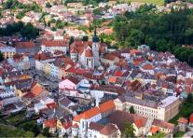
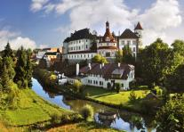
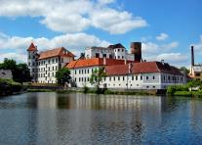
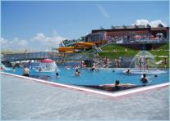
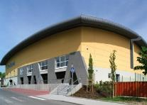
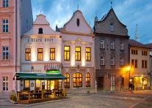


Jindřichův Hradec
Malebné juhočeské mesto s približne 22 tis. obyvateľmi
Ekonomické, správne a kultúrne centrum regiónu
Dobrá dopravná dostupnosť vlakom, autobusom aj autom (napr. zo severného a stredného
Slovenska cez Trenčín a Brno, z Košíc, Bratislavy a Podunajskej nížiny cez Viedeň a Horn)
Pokojné a veľmi bezpečné mesto, kriminalita veľmi nízka
Zachovalé a turistami obdivované historické centrum s jedným z najväčších zámkov v ČR
Krásne a zdravé prírodné okolie (známa Česká Kanada)
Športová a spoločenská vybavenosť mesta
  Štadióny: futbalový, atletický, tenisový, plavecký, zimný, ďalej športová hala (hrá sa v nej basketbalová a hádzanárska liga)
  fitness centrá, špeciálne športové centrá (veslárska lodenica, dráha na discgolf)
  hustá sieť cyklotrás a trás pre pešiu turistiku
  kino, divadlo, múzeá a galérie
  významné kultúrne podujatia celý rok
Vybavenosť pre študentský život
  desiatky „hospůdek“ a barov
  dve diskotéky
12

Slide 15






Čo si ZapamÄtať?
Máme radi absolventov
Žijeme bohatým spoločenským životom
O prax tu nie je núdza
Sme VŠE, sme v Jindřichovom Hradci ☺
Študujeme kvalitne a modulárne
Sme jedna rodina
Podporujeme cestovateľov
13

Slide 16
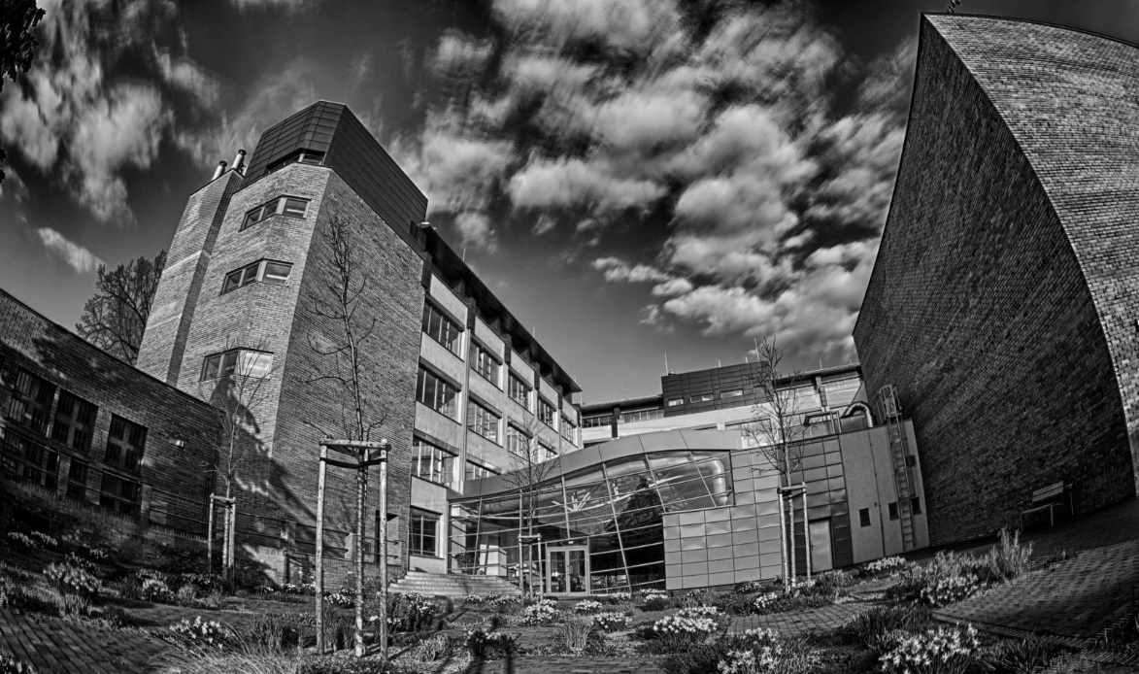


kontakt
Fakulta managementu VŠE
Jarošovská 1117, Jindřichův Hradec
384 417 277
info@fm.vse.cz
http://www.fm.vse.cz
14

Slide 17
Těšíme se na vás v Hradci!

